Slide 1
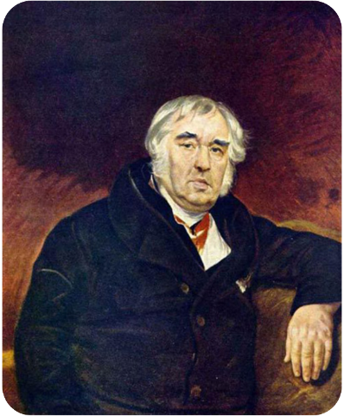
Иван Андреевич Крылов

Slide 2
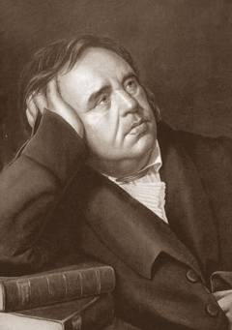
Родился 2 февраля 1769 года в семье армейского офицера.
Семья была бедной и Ваня Крылов не смог получить в детстве хорошего образования
В свободное время мальчик читал книги из отцовского сундучка, восполняя тем самым недостаток образования.

Slide 3



Свою литературную деятельность Иван Андреевич начал как драматург. Писать басни он начал в 37 лет и подписывался «НАВИ ВОЛЫРК»
Прожил долгую жизнь, он умер на 76 году и написал более 200 басен.
Популярность басен Крылова была огромна уже при жизни поэта

Slide 4
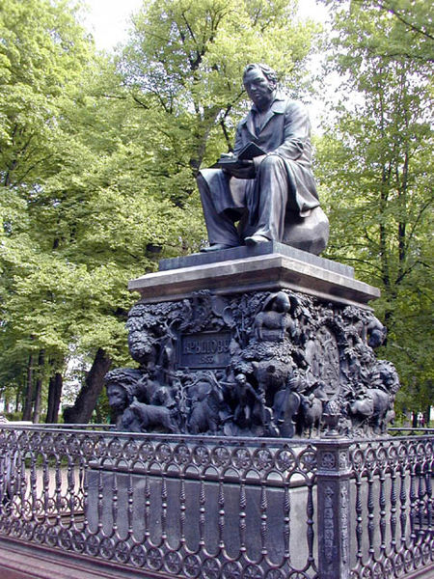
Па́мятник Крыло́ву был установлен в Санкт-Петербурге. Скульптор Клодт установил бронзовую статую баснописца на гранитном пьедестале, украшенном бронзовыми изображениями лиц и животных — персонажей басен Крылова

Slide 5
Небольшое произведение, написанное стихами или прозой, в котором высмеиваются недостатки людей – хитрость, жадность, глупость, лень. В баснях обычно действуют животные, в которых мы легко узнаем людей и их пороки. Басня начинается или заканчивается моралью – выводом, поучением, в котором объясняется смысл басни

Slide 6
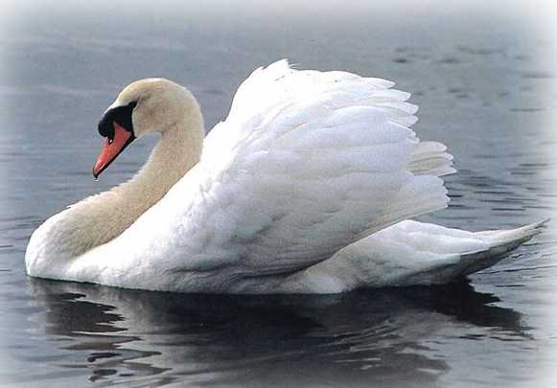
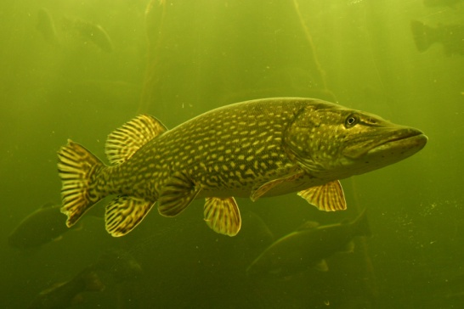
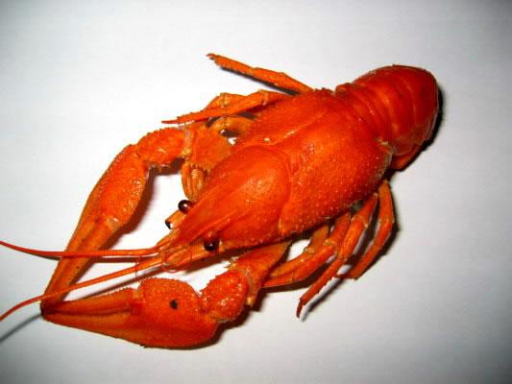
Птица медленно плывёт,
Словно белый теплоход.
Горделива и красива,
Терпелива и пуглива
Полосатая злодейка
Съест любого малыша:
Пескаря, плотву, уклейку,
Не проглотит лишь ерша
Все движутся вперёд,
А он наоборот.
Он может два часа подряд Всё время пятиться назад

Slide 7
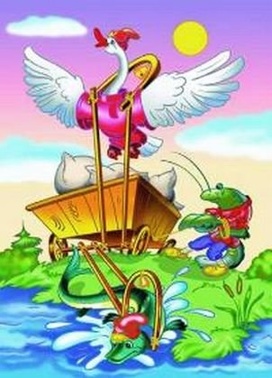
Лебедь, щука и рак

Slide 8
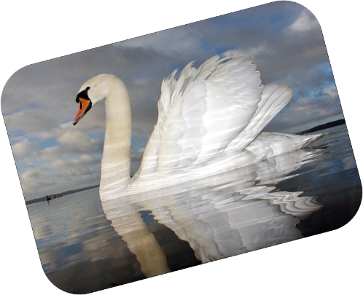
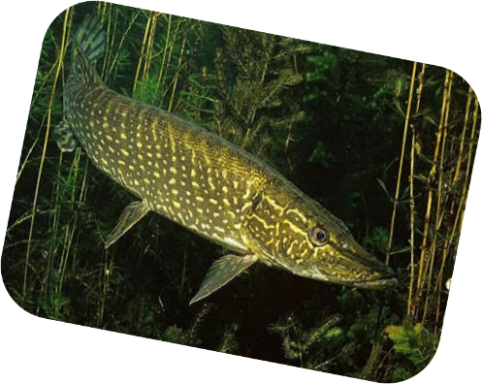
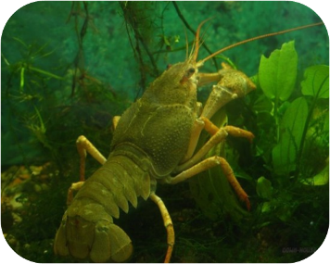
Что общего у всех этих животных?
Чем они отличаются?

Slide 9
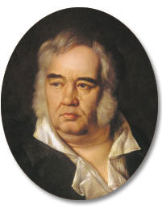
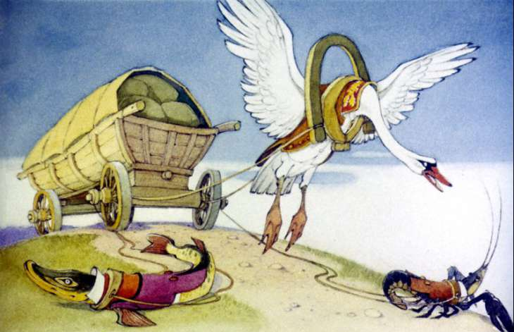
О чём стоит задуматься после чтения басни Ивана Андреевича Крылова?
В любом деле нужно действовать сообща и дружно

